Slide 1
Wstęp do nauki o państwie i polityce
ćwiczenia

Slide 2
VI. Rozwój gospodarczy współczesnych państw (ćwiczenia 4.12.2018)
Gospodarka światowa i jej główne cechy
a) podstawy ładu gospodarczego po II wojnie światowej b) stan rozwoju gospodarczego wybranych obszarów: Europa, Azja, Ameryka, Afryka c) główne organizacje gospodarcze współczesnego świata (NAFTA, OPEC, APEC i inne)
Główne kierunki doktrynalne we współczesnej ekonomii a) liberalizm ekonomiczny b) interwencjonizm

Slide 3
Dlaczego niektóre kraje są bogate, a inne biedne?
https://www.youtube.com/watch?v=9-4V3HR696k

Slide 4
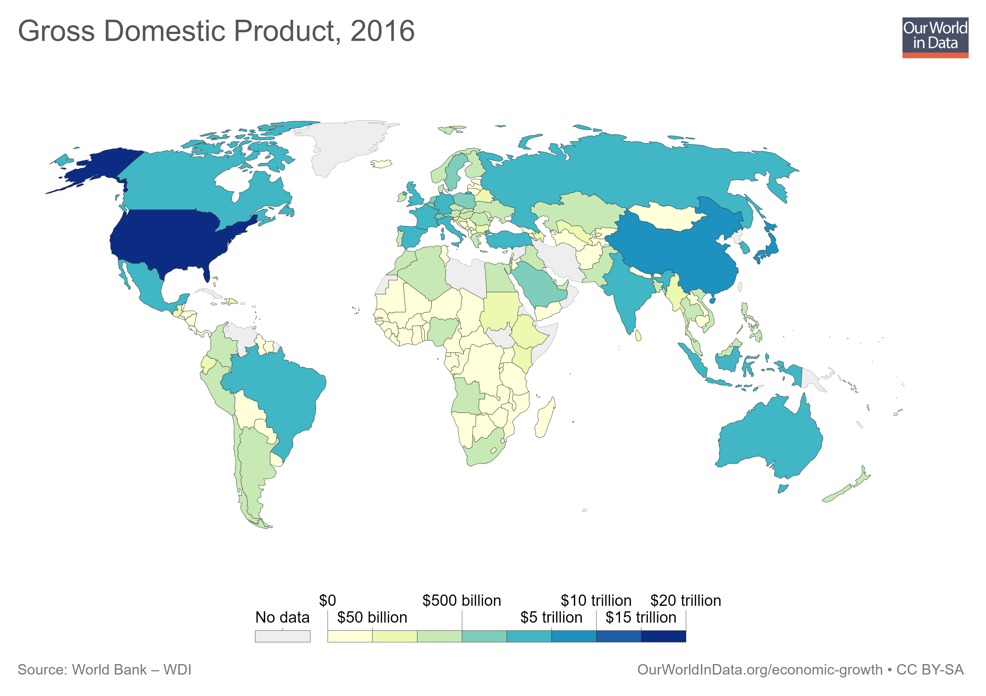

Slide 5
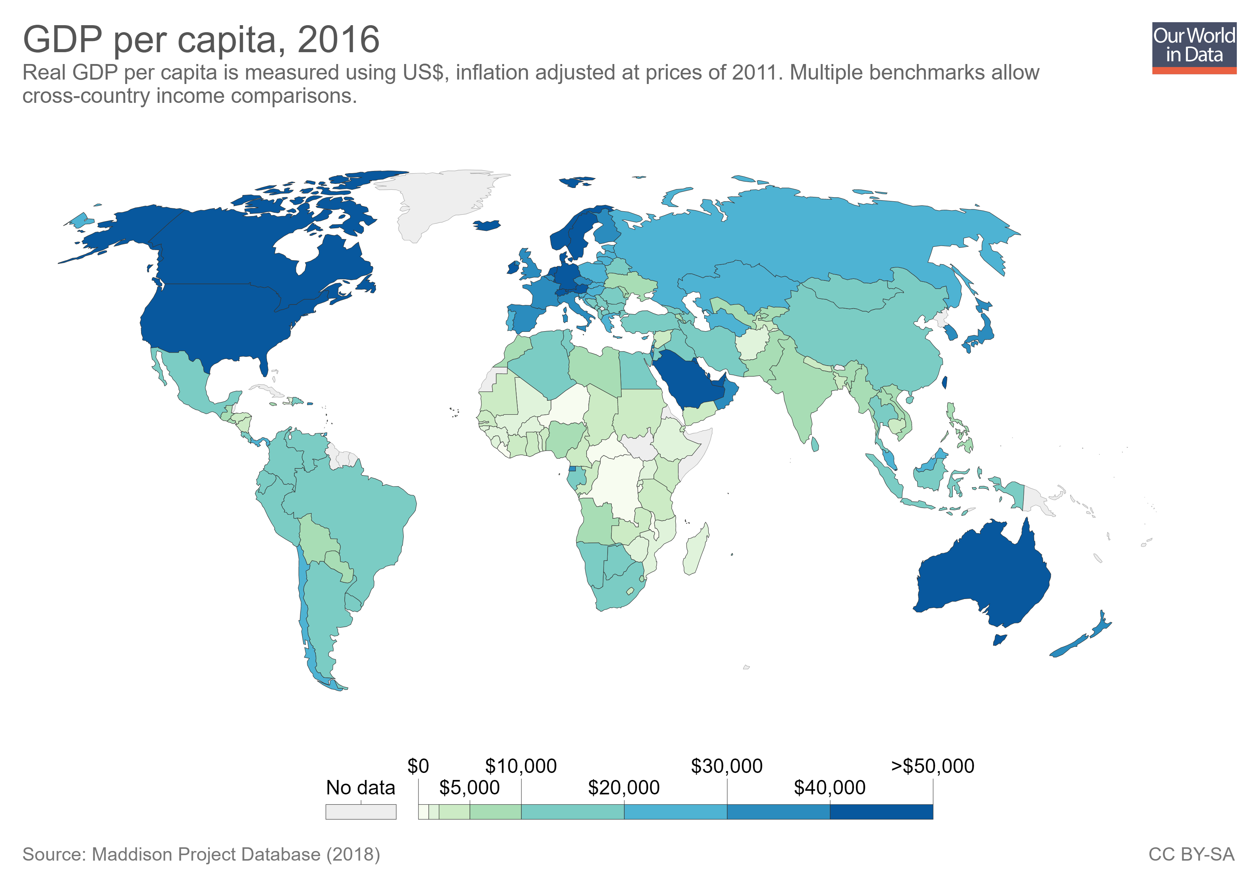

Slide 6
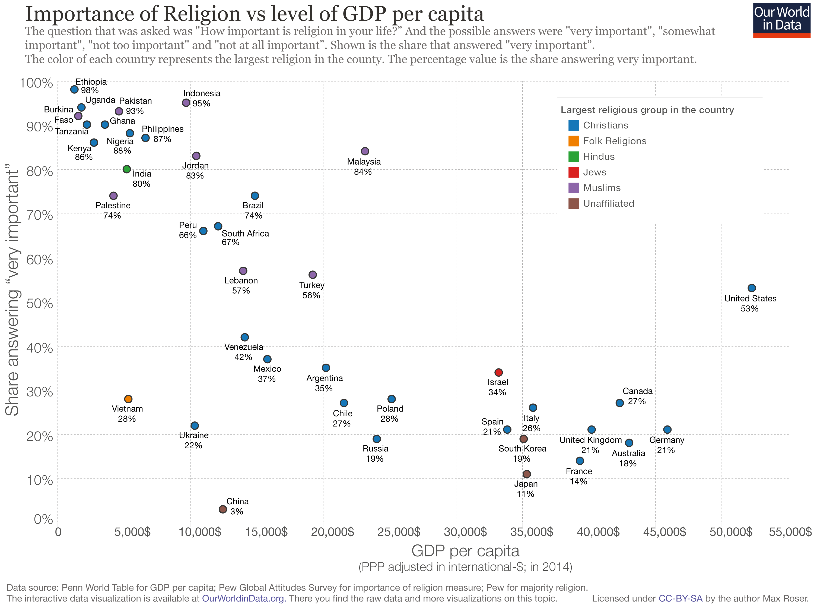

Slide 7
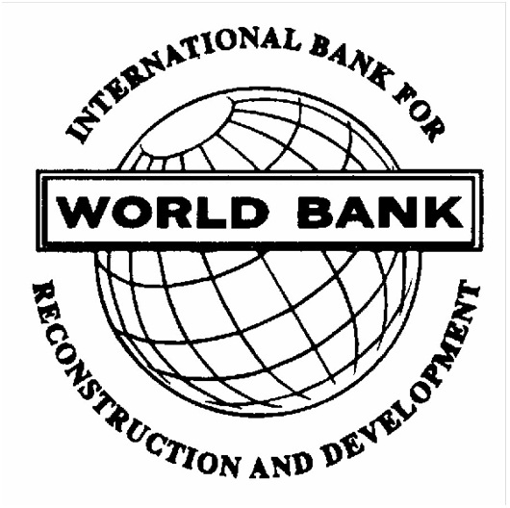
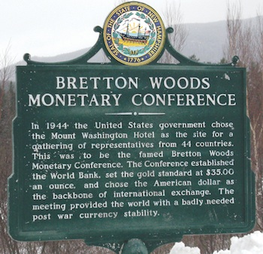
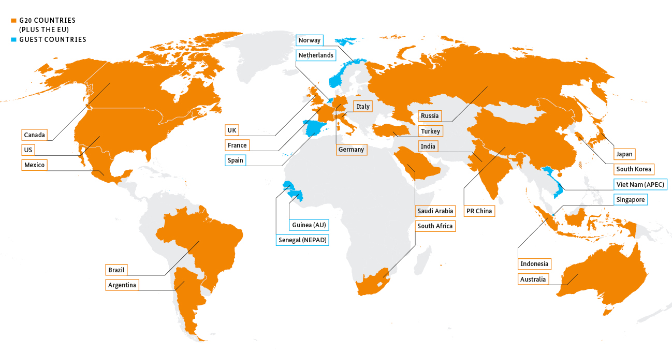
Ład gospodarczy po II wojnie światowej
Konferencja w Bretton Woods (1944)
Międzynarodowy Bank Odbudowy i Rozwoju
↓ Bank Światowy
Międzynarodowy Fundusz Walutowy
Układ Ogólny w sprawie Taryf Celnych i Handlu (GATT, 1947)
↓ Światowa Organizacja Handlu (WTO, 1995)
G7
G20

Slide 8
Ważniejsze organizacje gospodarcze
NAFTA (North American Free Trade Agreement)
MERCOSUR (Mercado Común del Sur)
ASEAN (Association of South-East Asian Nations)
APEC (Asia-Pacific Economic Co-operation)
OPEC (Organization of the Petroleum Exporting Countries)
UE

Slide 9
Główne kierunki doktrynalne współczesnej ekonomii
LIBERALIZM
INTERWENCJONIZM
gospodarcza neutralność państwa
homo oeconomicus
indywidualizm
wolny rynek
niewidzialna ręka rynku
aktywne, silne państwo
pomoc socjalna
protekcjonizm
inwestycje państwa
koncesje, dotacje, monopole

